Slide 1
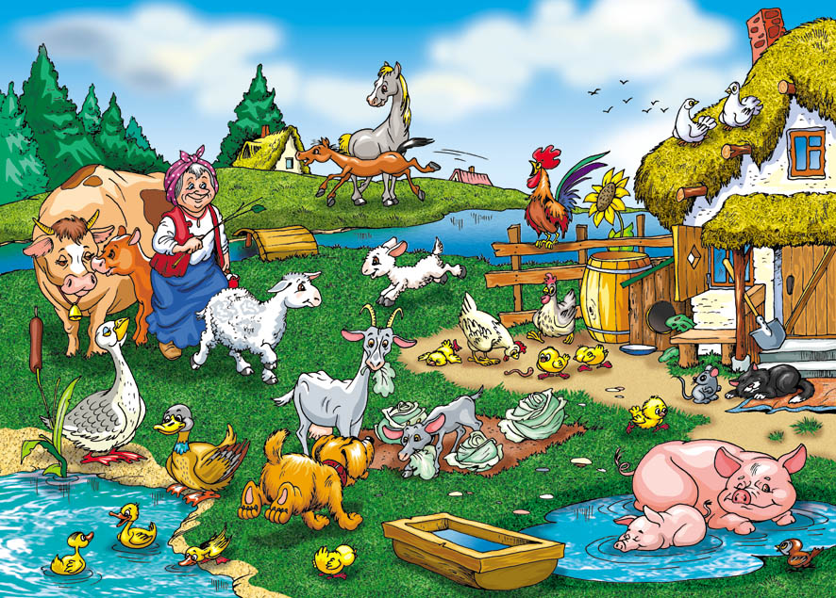
Муниципальное образовательное учреждение – детский сад №31
« КТО ЖИВЕТ В ДЕРЕВНЕ?»
Воспитатель: Е. В. Сайкина

Slide 2
ПОЯСНИТЕЛЬНАЯ ЗАПИСКА
Данное электронное пособие выполнено в среде PowerPoint. Интерактивная дидактическая игра «КТО ЖИВЕТ В ДЕРЕВНЕ» предназначена для детей младшего дошкольного возраста. Она может быть использована педагогами ДОУ в рамках непосредственно образовательной деятельности, а также в самостоятельной деятельности ребенка.
Актуальность: Знакомство ребенка с окружающим миром начинается с первых мгновений жизни. Дети всегда и везде в той или иной форме соприкасаются с предметами и явлениями природы: живой и неживой. Из своих представлений об окружающем ребенок черпает сведения. Эти представления накладывают отпечаток на его отношении со взрослыми и сверстниками. Чем правильнее и ярче будут впечатления детей, чем больше они будут знать, тем интереснее и содержательнее будет их жизнь. Позитивное отношение детей к окружающему миру и правила взаимодействия с объектами природы формируются в совместной со взрослыми деятельности, в игре. В настоящее время отдельное место в воспитательно - образовательном процессе ДОУ отводится компьютерным дидактическим играм. Красочность и динамичность компьютерных программ, музыкальное оформление, игровая форма, позволяет ребенку играть увлеченно, испытывать радость познания, открывать новое. Интерактивные дидактические игры способствуют всестороннему развитию творческой личности ребенка. У ребенка развивается: восприятие, зрительно-моторная координация, образное мышление; познавательная мотивация, произвольная память и внимание; умение построит план действий, принять и выполнить задание.

Slide 3
ЦЕЛЬ: ознакомление детей с домашними животными.
ЗАДАЧИ:
обогащать знания об окружающем мире;
формировать представление детей о деревне, домашних животных;
расширять словарный запас;
развивать связную речь;
воспитывать любовь к природе.
ХОД ИГРЫ:
взрослый рассказывает малышам что такое деревня(4 слайд), используется анимация «вход – часовая стрелка», для постепенного появления деревьев, пруда, дедушки и бабушки;
на всех последующих слайдах дети узнают домашнее животное, слушают стихотворение о данном животном, взрослый нажимает на кнопку
и животное перемещается к дому, в котором живет.

Slide 4
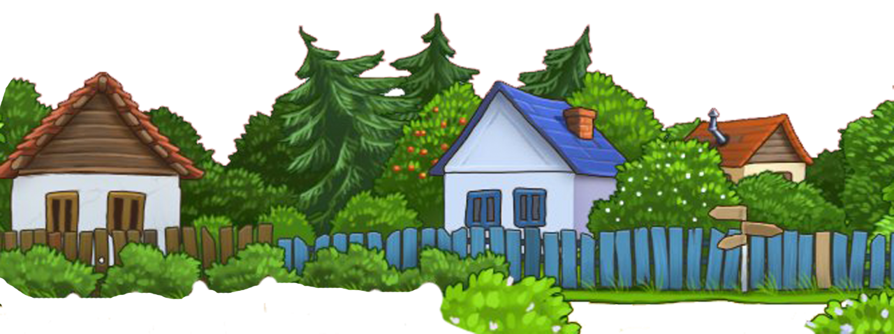
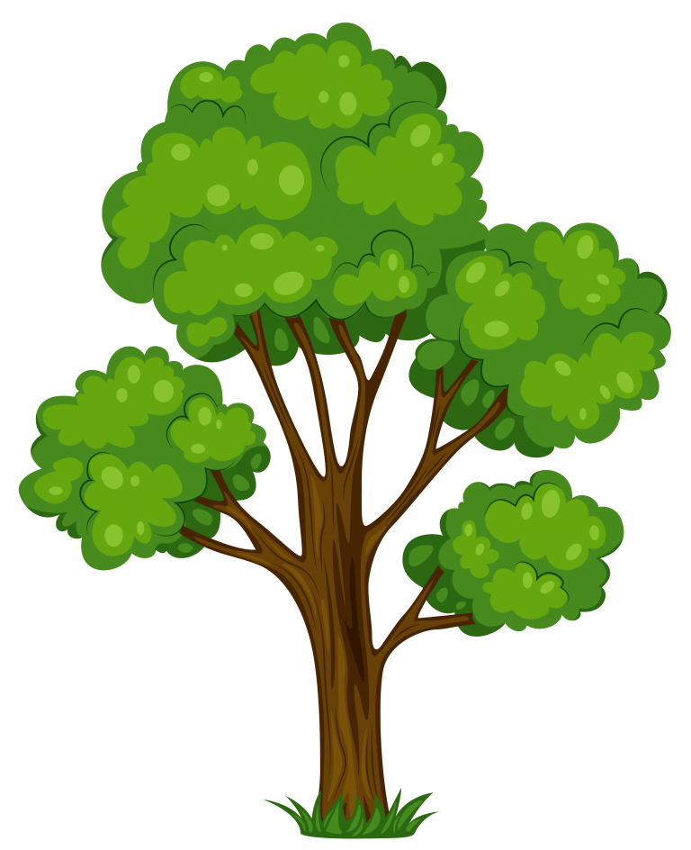
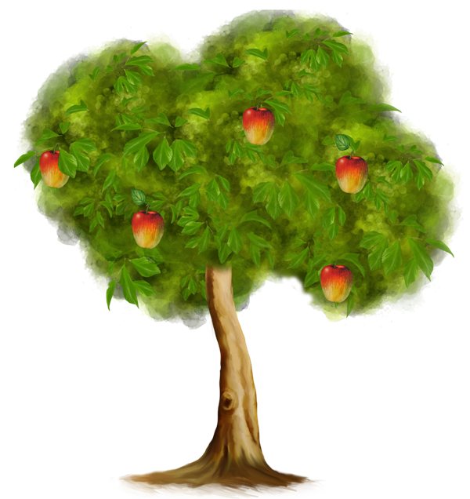
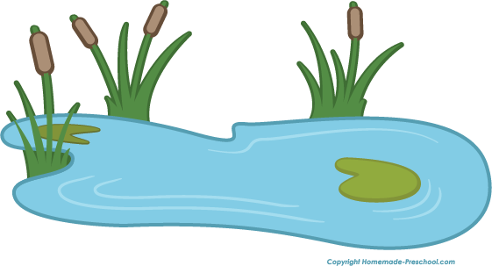
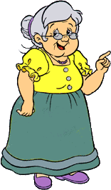
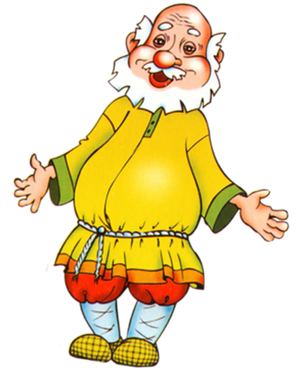
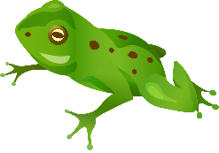
ЧТО ТАКОЕ ДЕРЕВНЯ?

Slide 5
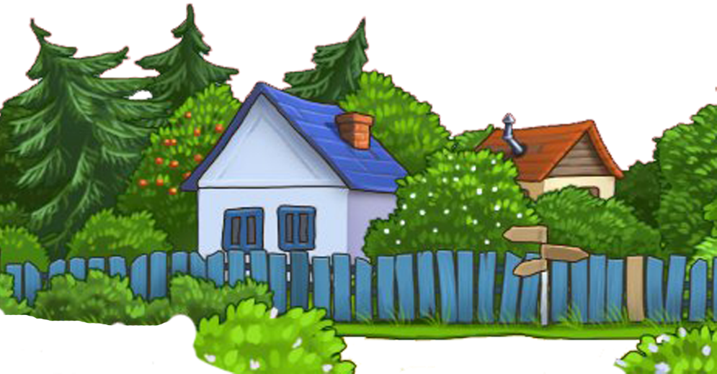
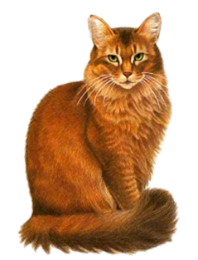
КТО ЖИВЕТ В ДЕРЕВНЕ?
Кот
Кот усатый, как разбойник, Перепрыгнул подоконник, Распугал соседских кур И мурлыкает: МУР-МУР!

Slide 6
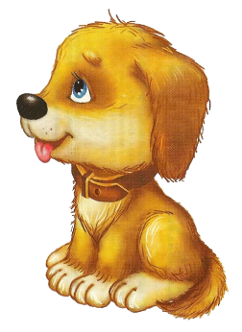
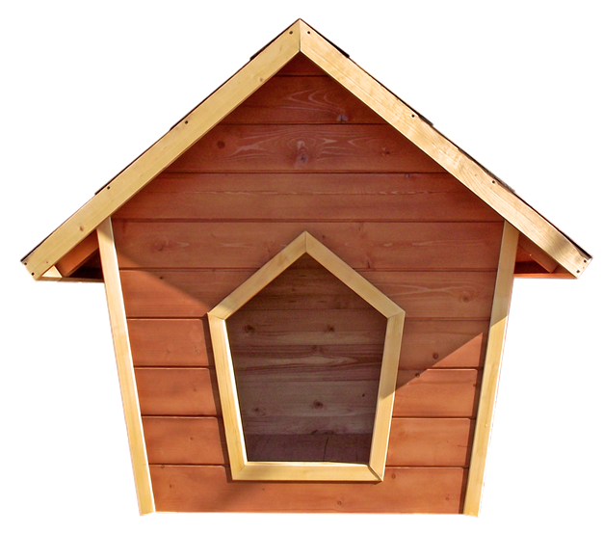
КТО ЖИВЕТ В ДЕРЕВНЕ?
Пёс
У меня учёный пёс — Пёс по имени Барбос. Если в чём-то я не прав, Громко лает он: ГАВ-ГАВ!

Slide 7
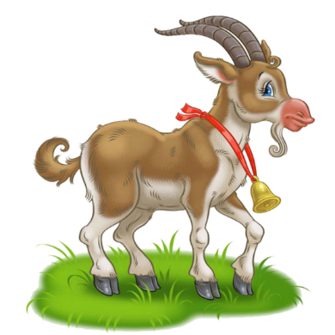
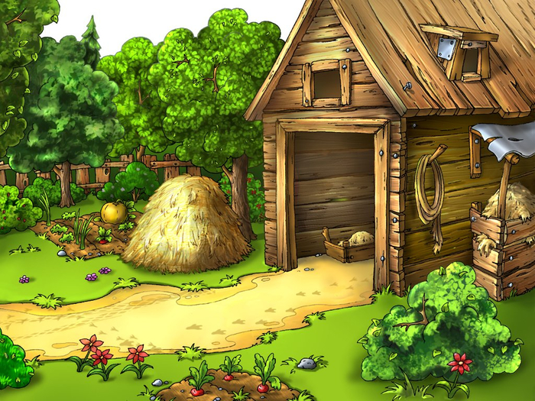
КТО ЖИВЕТ В ДЕРЕВНЕ?
Коза
Колокольчиком звеня, Убежала от меня. Тает луг в вечерней тьме, Где искать её… МЕ-МЕ!

Slide 8
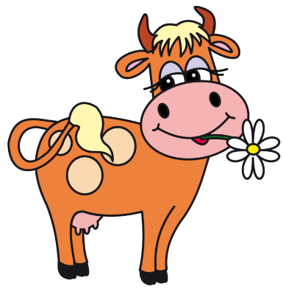
КТО ЖИВЕТ В ДЕРЕВНЕ?
Корова
Ходит Зорька по лугам, Молоко приносит нам. Жить бы Зорьке в терему, А она… в хлеву: МУ-МУ!

Slide 9
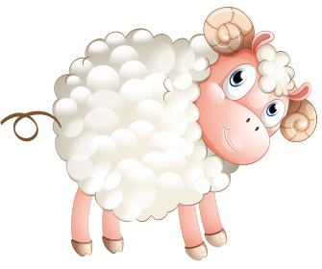
КТО ЖИВЕТ В ДЕРЕВНЕ?
Овца
Не спеша шагает с речки, В шубе ей тепло, как в печке. Подойдёт она к избе И зовёт меня: БЕ-БЕ!

Slide 10
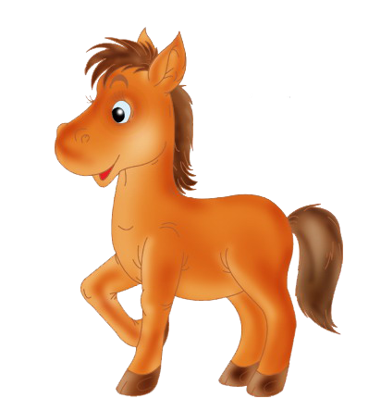
КТО ЖИВЕТ В ДЕРЕВНЕ?
Конь
На скаку играя гривой, Скачет быстро он, красиво. Не догонишь, не догонишь Ишь, как скачет: И-ГО-ГО!

Slide 11
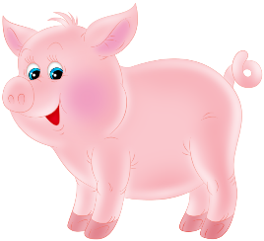
КТО ЖИВЕТ В ДЕРЕВНЕ?
Свинья
Пятачок умоет в луже И торопится на ужин, Отрубей я ей сварю, Скажет мне она: ХРЮ-ХРЮ!

Slide 12
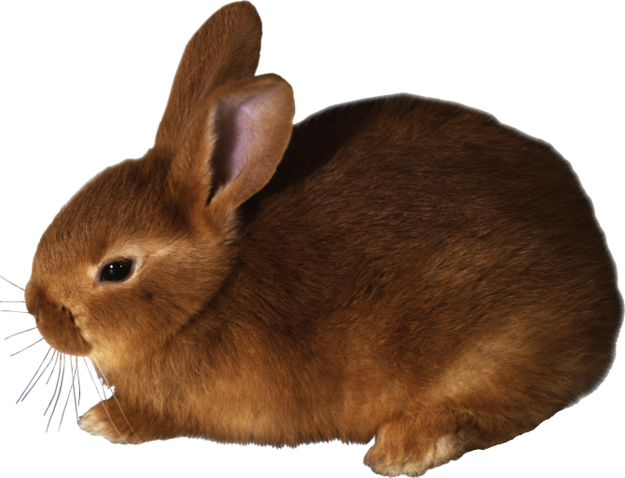
КТО ЖИВЕТ В ДЕРЕВНЕ?
Кролик
Пушистые крольчата - Весёлые ребята. Их лакомство - морковка, Грызут её крольчата ловко.

Slide 13
КТО ЖИВЕТ В ДЕРЕВНЕ?
Куры
Ищут зёрнышки подружки С хохолками на макушке. От крыльца недалеко Раздаётся: КО-КО-КО!

Slide 14
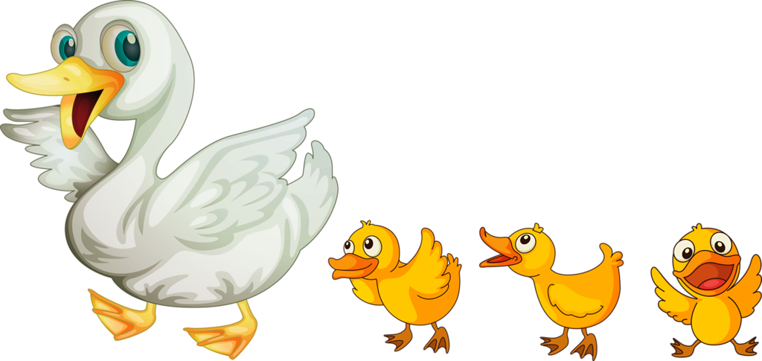
КТО ЖИВЕТ В ДЕРЕВНЕ?
Утки
Переваливаясь важно, В речку прыгнули отважно И, о чём-то говоря, В речке плещутся: КРЯ-КРЯ!

Slide 15
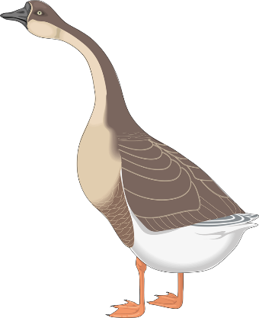
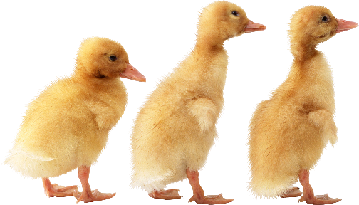
КТО ЖИВЕТ В ДЕРЕВНЕ?
Гусь
Гусь крикливый, с длинным носом. Шея словно знак вопроса. Гусь идёт гулять в луга И гогочет: ГА-ГА-ГА!

Slide 16
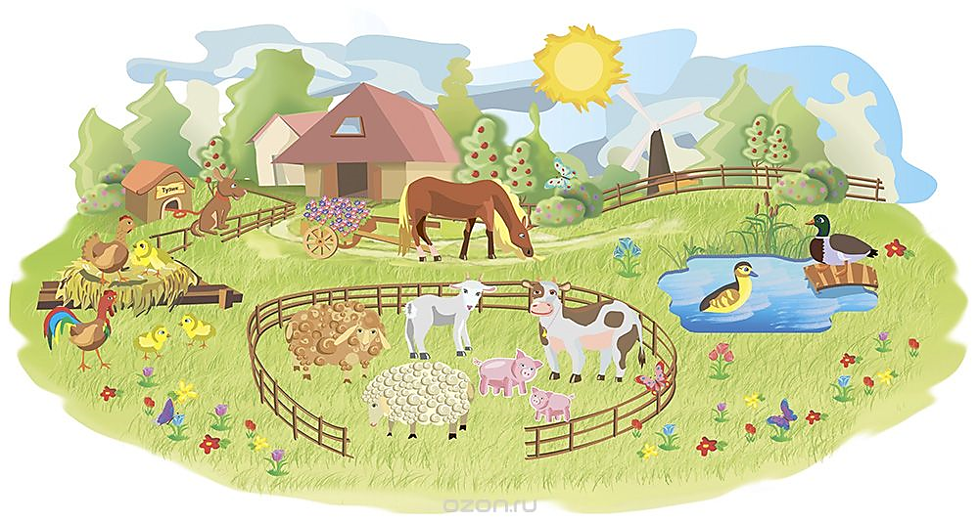
КТО ЖИВЕТ В ДЕРЕВНЕ?

